Slide 1
Arroyo de Las Rocinas (Huelva): alcornocal y pastizales cerca de El Acebrón

Slide 2
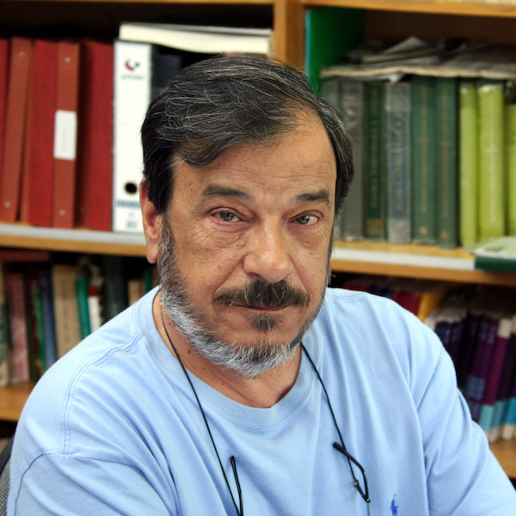
Salvador Talavera Lozano (Hinojos, 1945-2021)
Su aportación al estudio de la flora ibérica
Universidad de Sevilla – 2021

Slide 3
Flora ibérica: dos palabras, tres realidades
Flora iberica como “macroproyecto”
Flora iberica como obra científica
la flora ibérica como realidad natural
Una propuesta de análisis de la obra de Salvador Talavera

Slide 4
Antecedentes: formación como taxónomo
Años 70 del s. XX:
Estudio Taxonómico del Género Cirsium Miller en la Península Ibérica. Tesis Doctoral. 1974 (director B. Valdés). Lagascalia, vols. 4 y 5 (1974, 1976)
Estudios sobre el género Silene. Lagascalia, vols. 5, 6, 7 y 8 (1975-1978), frutos de su estancia de 9 meses en Zurich (1974)
Profesor en la Facultad de Biología de la Universidad de Sevilla desde 1971 hasta 2014, año de su jubilación.

Slide 5
Antecedentes: estudios florísticos
Años 80 del s. XX:
Flora Vascular de Andalucía Occidental (1987):
Numerosas contribuciones en familias importantes, como cariofiláceas, leguminosas, compuestas, gramíneas, monocotiledóneas acuáticas y otras.
Estudios previos publicados en la revista Lagascalia, vols. 9. 10, 11, 12 y 14 (1980-1986)

Slide 6
Macroproyecto Flora iberica
Asesor de casi todos los volúmenes desde el vol. 1 (1986)
Primera contribución al proyecto como autor:
Flora iberica II (1990): género Silene

Slide 7
Macroproyecto Flora iberica
Proyecto Flora iberica (fase IV) DGICYT¹ PB91-0070-C03-03 (1992-1997)
Proyecto Flora iberica (fase V) DGESIC² PB96-1352 (1997-2002)
Proyecto Flora iberica (fase VI) DGI³ REN2002-04634-C05-03 (2002-2006)
Dirección General de Investigación Científica y Técnica
Dirección General de Enseñanza Superior e Investigación Científica
Dirección General de Investigación

Slide 8
Macroproyecto Flora iberica
Proyecto Flora iberica (fase VII-2) DGI¹: CGL2006-00817 (2006-2010)
Proyecto Flora iberica (fase VIII-2) DGPTC²: CGL2009-08178 (2010-2013)
Proyecto Flora iberica (fase IX-2) DGPTC²: CGL2012-32914 (2013-2015)
Dirección General de Investigación
Dirección General de Programas y Transferencia del Conocimiento

Slide 9
Macroproyecto Flora iberica
Se jubiló el 31 de mayo de 2014
Colaboró como investigador en Flora Iberica fase X(2) CGL2015-66161-P (2016-2020). Fam. Compositae
Terminó su colaboración como asesor del último volumen publicado, el XIX(2) en 2021
Último correo el 10 de marzo de 2021
Falleció el 2 de junio de 2021

Slide 10
Obra científica Flora iberica
Flora iberica II (1990):
Autor del género Silene (90 taxones)
Flora iberica IV (1993):
Coeditor de la familia Cruciferae (clave de géneros); editor de la subfamilia Arabideae
Autor de los géneros Arabis (19 taxones) y Cardaminopsis (monotípico)

Slide 11
Obra científica Flora iberica
Flora iberica VII (1999-2000):
Primer editor del volumen y de la familia Leguminosae
Autor o coautor de 25 géneros con 201 taxones, destacando como autor de los géneros más nutridos: Genista (46) y Cytisus (14) y coautor de Trifolium (64) e Hippocrepis (21)

Slide 12
Obra científica Flora iberica
Flora iberica XVII (2010):
Primer editor del volumen y de 13 familias de monocotiledóneas
Autor o coautor de 22 géneros con 66 taxones; a destacar el género Luzula, con 20 taxones

Slide 13
Obra científica Flora iberica
Flora iberica XI (2012):
Primer editor del volumen y coeditor de las familias Oleaceae, Solanaceae y Boraginaceae
Coautor de 6 géneros con 20 taxones, destacando el género Omphalodes (6)

Slide 14
Obra científica Flora iberica
Flora iberica XVI(I) (2014):
Coeditor de la familia Compositae (clave de géneros)
Autor del género Cirsium, con 29 taxones
Flora iberica XVI(II) (2017):
Primer editor del volumen y de la segunda parte de las Compositae.
Coautor de 30 géneros con 150 taxones, destacando Hieracium (39), Crepis (29) y Pilosella (16)

Slide 15
Obra científica Flora iberica
Resumen de aportaciones a la obra Flora iberica:
Editor de 18 familias 9,52%
Autor de 87 géneros 6,89%
Con 533 especies 8,71%
y 577 taxones 8,33%
1152 páginas 9,93% (del texto principal)

Slide 16
La flora iberica* como realidad natural
Se han localizado un total de 151 nombres publicados por Talavera solo o en colaboración, de los cuales:
70 corresponden a nuevos taxones
81 son nombres nuevos o nuevas combinaciones
* Se incluyen algunos taxones del N de Marruecos y de las Islas Canarias. Desde 1975 a 2016.

Slide 17
La flora iberica como realidad natural
70 Taxones nuevos:
3 taxones supragenéricos,
6 infragenéricos,
30 especies nuevas,
13 híbridos y
18 taxones infraespecíficos (subespecies o variedades)

Slide 18
La flora iberica como realidad natural
70* Taxones nuevos:
38 taxones de Compositae,
17 de Leguminosae,
5 de Caryophyllaceae,
y 10 de otras 7 familias
* De ellos solo 3 han sido desestimados posteriormente

Slide 19
La flora iberica como realidad natural
81 Nombres nuevos o combinaciones
37 nombres de Compositae,
30 de Leguminosae,
4 de Caryophyllaceae,
y 14 de otras 6 familias

Slide 20
La flora iberica como realidad natural
Localidades clásicas de los taxones talaveranos
Google My Maps:
Enlace al mapa

